Slide 1
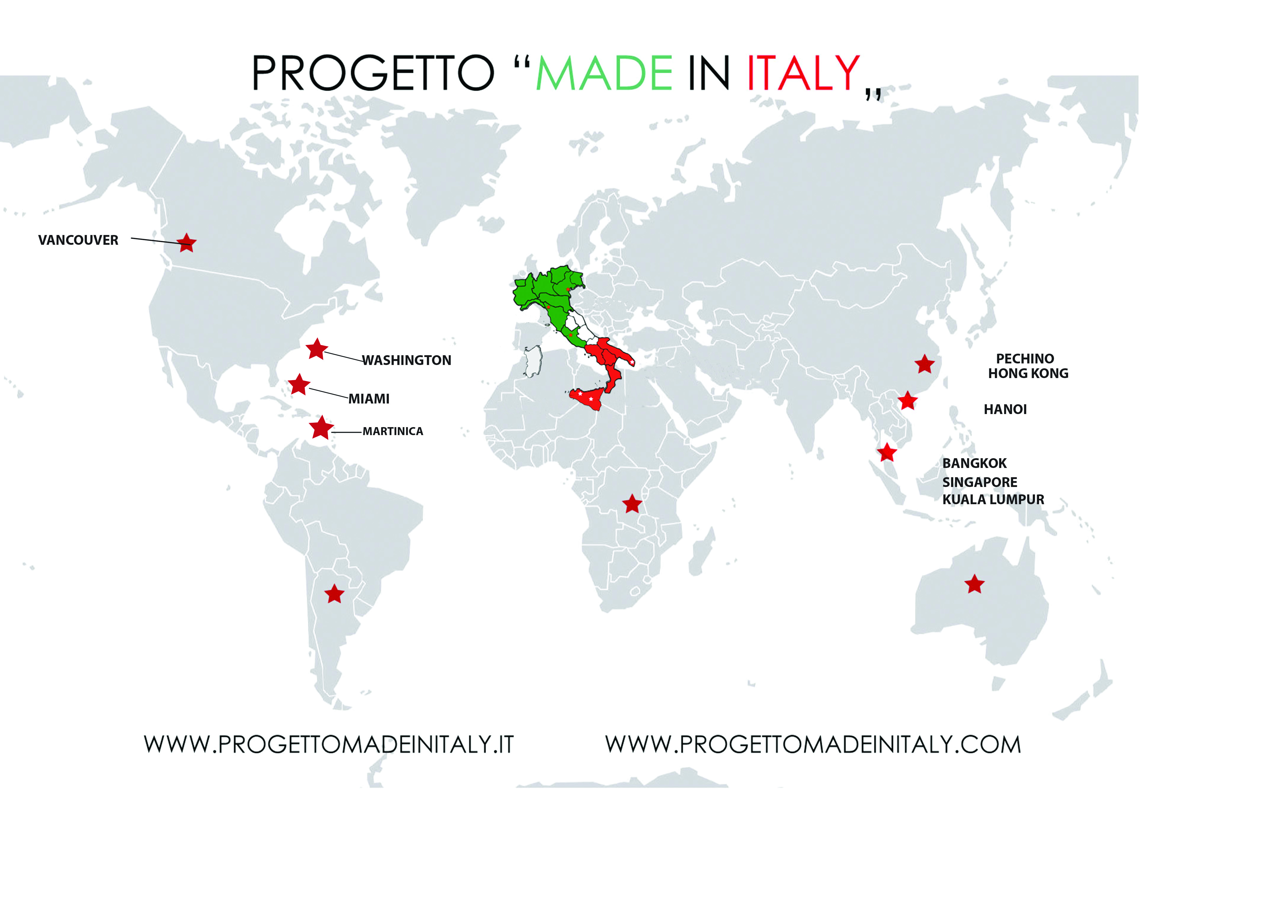
Internationalisation as a strategic choice also for schools in order to promote Made in Italy Esperienze nazionali e internazionali di promozione del Made in Italy
Competenze per l’internazionalizzazione
A cura di Cristina Tonelli, Daniele Santagati e Paolo Aprile
Convegno RE.NA.I.A. Giulianova, 03/10/2019

Slide 2
“Competenze sull’Internazionalizzazione: casi di studio ed esperienze sul campo”
INTERNAZIONALIZZAZIONE - PREREQUISITI
Una Istituzione Scolastica che funzioni
Un/a Dirigente Scolastico/a credente e stakanovista
Un gruppo di collaboratori stakanovista e credente
Un/a D.S.G.A. competente, stakanovista e in sintonia
Una propensione generalizzata allo studio ed alla applicazione della lingua veicolare internazionale, che al momento è l’Inglese
Una solida esperienza pregressa e una rete di relazioni internazionali stabili e affidabili
Una seria assunzione di responsabilità
PRO
Tante occasioni in più per l’Istituzione, la sua utenza e i suoi addetti
Una serie di benefici per il territorio
Una visibilità senza paragoni
CONTRO
Tanta fatica e qualche rischio
A cura di Cristina Tonelli, Daniele Santagati e Paolo Aprile

Slide 3
“Competenze sull’Internazionalizzazione: casi di studio ed esperienze sul campo”
Il progetto Made in Italy prende spunto da pregresse esperienze maturate rispettivamente dal:
Datini di Prato a Wenzhou (Cina)
A. Moro di S. Cesarea Terme ad Aqaba (Giordania)
La prima attività si svolge in Vietnam.
Sulla base di un protocollo d’intesa con l’Università di Hanoi vengono incontrati imprenditori vietnamiti ai quali viene proposto un menù italiano. Gli studenti, inoltre, hanno la possibilità di visitare scuole alberghiere vietnamite e confrontarsi con i loro pari età.
In collaborazione con l’Ambasciata d’Italia si svolgono vari incontri promozionali
A cura di Cristina Tonelli, Daniele Santagati e Paolo Aprile

Slide 4
“Competenze sull’Internazionalizzazione: casi di studio ed esperienze sul campo”
L’INTERAZIONE CON IL TERRITORIO
Una scelta obbligata
Il rapporto intenso con le realtà produttive locali elemento imprescindibile per l’alternanza scuola-lavoro e per la promozione reciproca
Una ragione di scambio alla base di un rapporto durevole e su base paritaria
Un approccio umile e aperto, che denoti lo spirito di servizio con il quale ci si accosta alle altre componenti della comunità
Una piena consapevolezza di essere attori di cambiamento e di concorrere all’economia e allo sviluppo
Una spiccata propensione alla sperimentazione
A cura di Cristina Tonelli, Daniele Santagati e Paolo Aprile

Slide 5
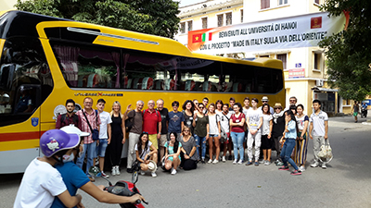
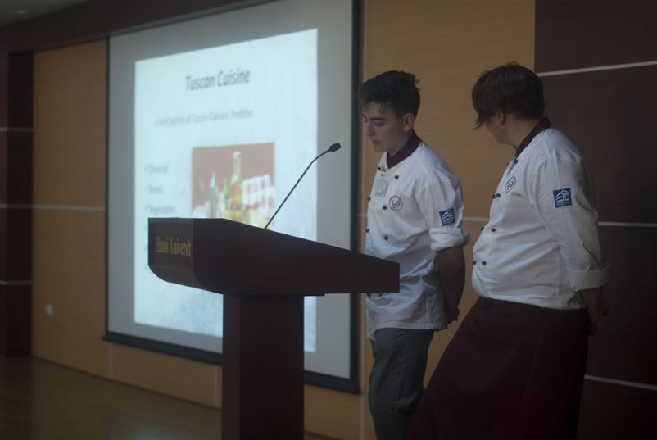
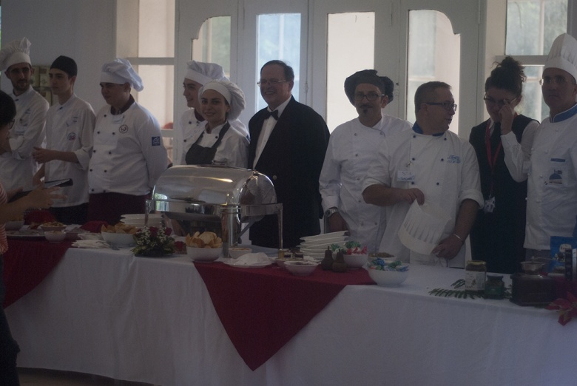
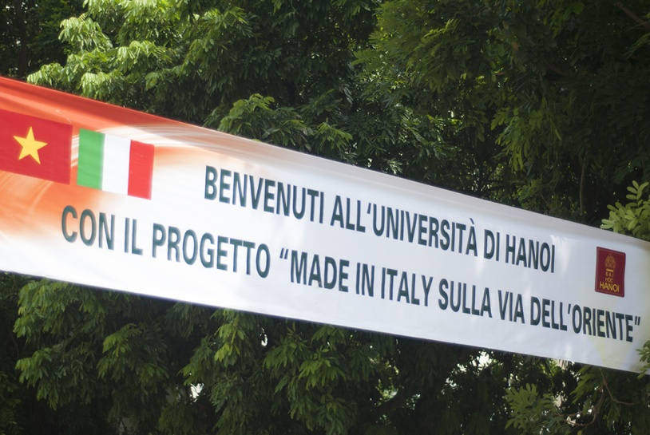
“Competenze sull’Internazionalizzazione: casi di studio ed esperienze sul campo”
A cura di Cristina Tonelli, Daniele Santagati e Paolo Aprile

Slide 6
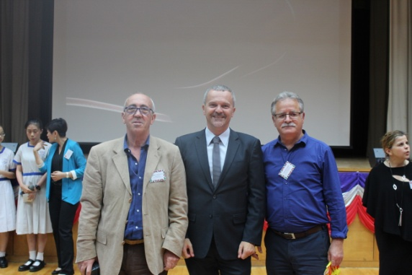
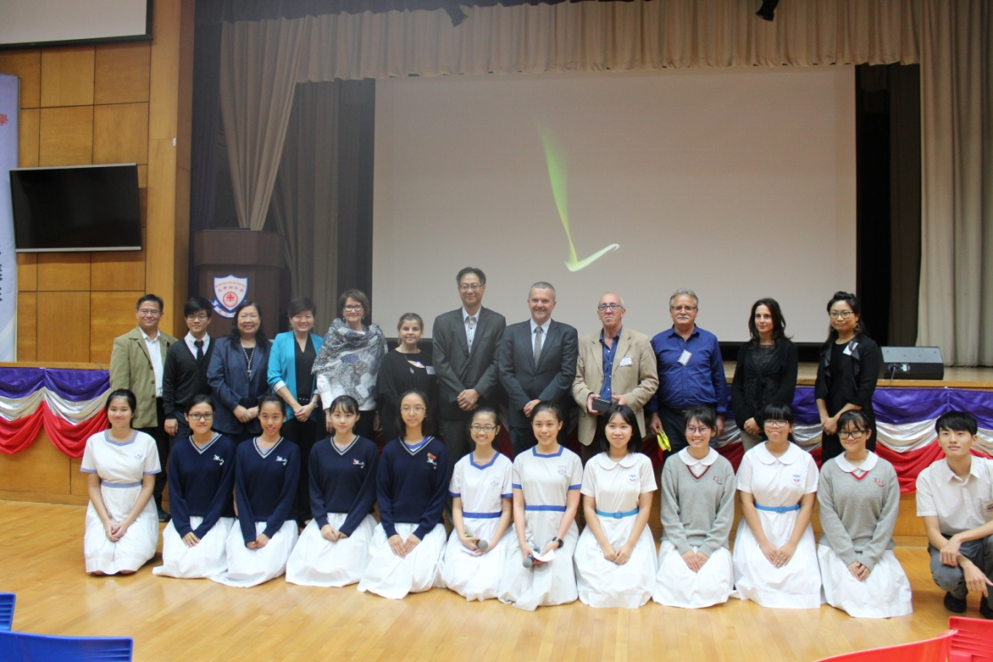
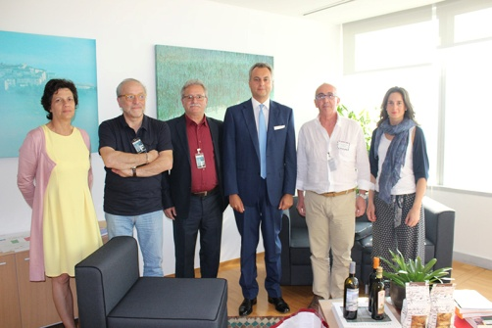
“Competenze sull’Internazionalizzazione: casi di studio ed esperienze sul campo”
Nel 2017 il progetto si sviluppa ulteriormente con due tappe ad Hong Kong dal 29/10 al 01/11 e a Bangkok dal 02/11 al 05/11.
Vengono visitate scuole d’eccellenza e proposti succulenti menù italiani. In collaborazione con le sedi consolari, viene presentata una degustazione di prodotti tipici toscani e pugliesi
Con il Console Generale d’Italia a Hong Kong
Ambasciata d’Italia a Bangkok
A cura di Cristina Tonelli, Daniele Santagati e Paolo Aprile

Slide 7
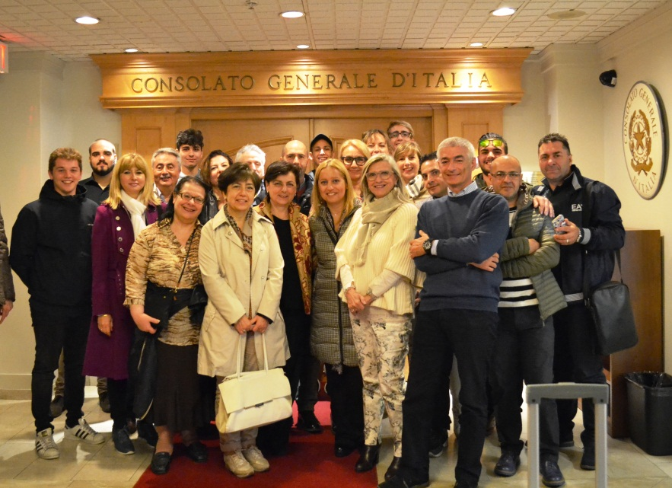
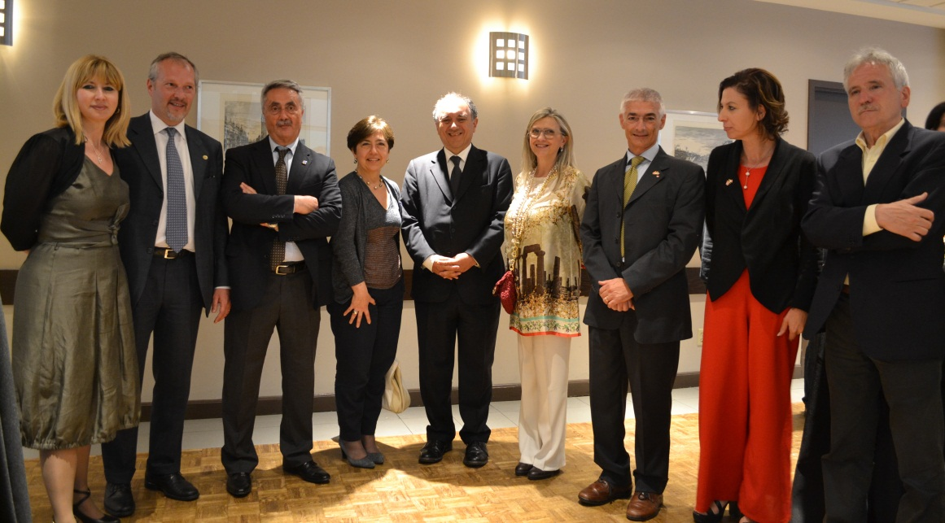
“Competenze sull’Internazionalizzazione: casi di studio ed esperienze sul campo”
Una importantissima missione ha avuto luogo nel giugno 2016 fra Vancouver e Victoria, in Canada. La spedizione, ad altissimo livello, è stata capitanata dalla Dott.ssa Carmela Palumbo in persona ed ha portato alla stipula di un importante e tuttora vigente Memorandum of Understanding (MoU) fra MIUR e Stato della British Columbia.
A cura di Cristina Tonelli, Daniele Santagati e Paolo Aprile

Slide 8
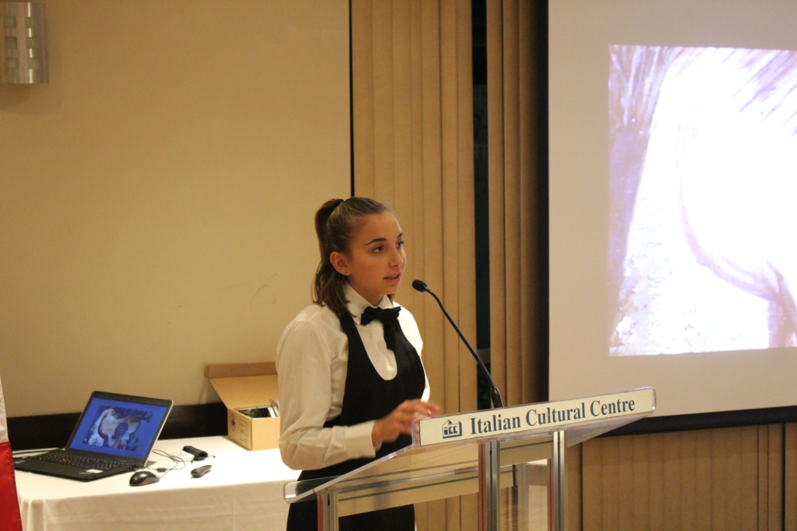
“Competenze sull’Internazionalizzazione: casi di studio ed esperienze sul campo”
Nel 2017 la Rete ha fatto tesoro dell’apertura della collaborazione con il Canada compiendo una seconda spedizione a Vancouver. In collaborazione con il Consolato è stata organizzata una degustazione di prodotti tipici presso il “Centro di Cultura Italiana”, alla presenza di imprenditori della ristorazione ed importatori. Gli alunni hanno avuto modo di confrontarsi con una realtà diversa con una evidente crescita dal punto di vista professionale come da quello dell’esperienza umana.
A cura di Cristina Tonelli, Daniele Santagati e Paolo Aprile

Slide 9
“Competenze sull’Internazionalizzazione: casi di studio ed esperienze sul campo”
Costi:
Vietnam. I costi sono stati in parte coperti grazie ai fondi messi a disposizione dal MIUR nel quadro di un progetto presentato dalla rete di scuole
Hong Kong e Bangkok. I costi sono stati coperti dalle scuole attingendo a fondi propri e grazie all’aiuto delle Regioni e di sponsor privati
Vancouver. Dopo una prima missione ministeriale nel 2016 con sottoscrizione di un protocollo di intesa, successivamente nel 2017 e nel 2018 i costi sono stati coperti, oltre che da ulteriori fondi ministeriali, anche dalle stesse dalle scuole attingendo a fondi propri e grazie all’aiuto delle Regioni e di sponsor privati
Le sedi consolari, opportunamente contattate e coinvolte, hanno messo a disposizione la loro competenza e le loro conoscenze
A cura di Cristina Tonelli, Daniele Santagati e Paolo Aprile

Slide 10
“Competenze sull’Internazionalizzazione: casi di studio ed esperienze sul campo”
Nel pianificare i rapporti internazionali dobbiamo tenere presente:
il ruolo degli Istituti Professionali nella promozione del Made in Italy
l’importanza dello scambio di tradizioni e cultura per gli studenti coinvolti, selezionati per le loro competenze
il valore dei rapporti con le Istituzioni Scolastiche straniere, con le Ambasciate, i Consolati, gli Istituti italiani di Cultura
A cura di Cristina Tonelli, Daniele Santagati e Paolo Aprile

Slide 11
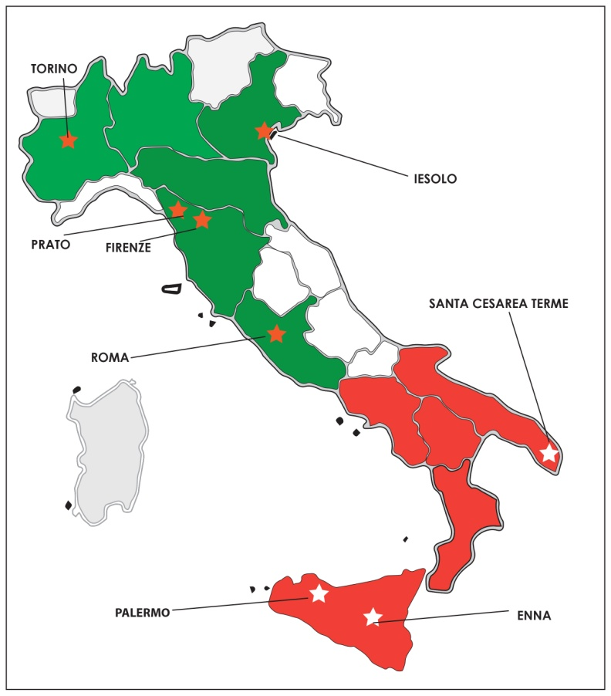
“Competenze sull’Internazionalizzazione: casi di studio ed esperienze sul campo”
La rete “Progetto Made in Italy” nasce con queste finalità ed è attualmente costituita da 11 Istituti Alberghieri rappresentativi del territorio nazionale
A cura di Cristina Tonelli, Daniele Santagati e Paolo Aprile

Slide 12
“Competenze sull’Internazionalizzazione: casi di studio ed esperienze sul campo”
Queste sono alcune nazioni visitate dai nostri studenti
Canada
Vietnam
USA
Giappone
Thailandia
Australia
Martinica
Hong Kong
Malesia
Cina
Singapore
A cura di Cristina Tonelli, Daniele Santagati e Paolo Aprile
Giordania

Slide 13
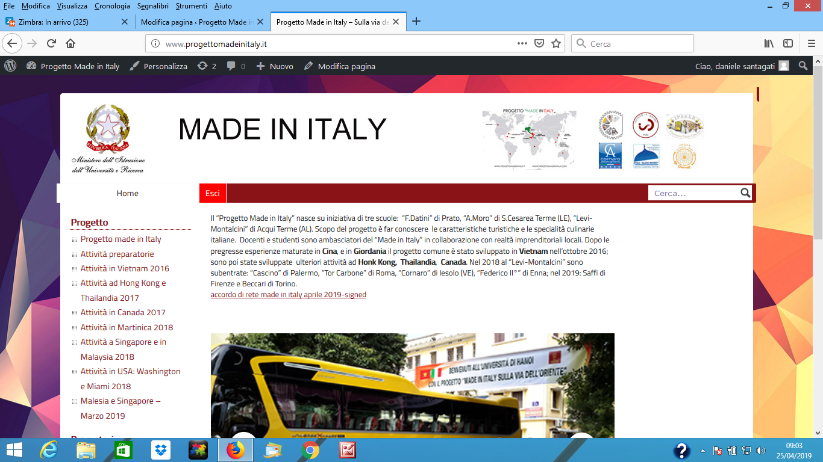
“Competenze sull’Internazionalizzazione: casi di studio ed esperienze sul campo”
“Progetto Made in Italy” è una rete non onerosa aperta agli Istituti che ne vogliano far parte; sul sito troverete tutte le informazioni per aderire
A cura di Cristina Tonelli, Daniele Santagati e Paolo Aprile

Slide 14
“Competenze sull’Internazionalizzazione: casi di studio ed esperienze sul campo”
Procedura attivata per l’attribuzione
dei finanziamenti
già siglati accordi con:
Enti Locali (Province, Regioni)
Associazioni del settore
Aziende
Fondazioni bancarie
A cura di Cristina Tonelli, Daniele Santagati e Paolo Aprile

Slide 15
“Competenze sull’Internazionalizzazione: casi di studio ed esperienze sul campo”
Procedura attivata per l’attribuzione
dei finanziamenti
la rete ha sottoscritto un protocollo d’intesa con il Consorzio del Vino Chianti, che raggruppa 280 aziende del settore, per partecipare attivamente alle “fiere internazionali” di promozione del vino italiano (Americhe ed Asia)
A cura di Cristina Tonelli, Daniele Santagati e Paolo Aprile

Slide 16
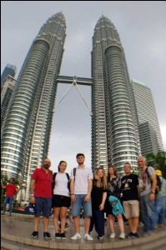
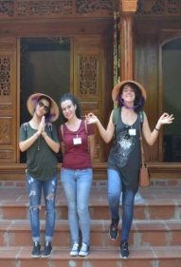
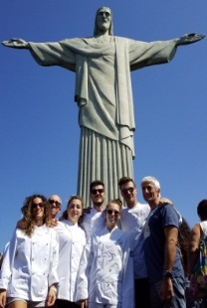
“Competenze sull’Internazionalizzazione: casi di studio ed esperienze sul campo”
più recenti e prossime iniziative
Allievi e Docenti del Datini di Prato e del Moro di Santa Cesarea Terme hanno effettuato una spedizione in Malesia e a Singapore
Docenti e alunni del Moro di S. Cesarea hanno partecipato alla Vietnam Fashion Week nell’aprile 2019
Studenti del Saffi di Firenze e del Datini di Prato hanno partecipato alla “fiera internazionale” di Guangzhou (Canton): 3-6 giugno 2019
Gli Istituti Datini di Prato e Moro di Santa Cesarea hanno partecipato a una iniziativa benefica presso il Colégio Divina Providência di Rio De Janeiro: 6 – 18 agosto 2019
Gli studenti della rete parteciperanno alle “fiere internazionali” di Mexico City e Lima: ottobre 2019
Settimana della Cucina Italiana di qualità nel Mondo: Giappone, Uzbekistan, Etiopia (novembre 2019)
A cura di Cristina Tonelli, Daniele Santagati e Paolo Aprile

Slide 17
“Competenze sull’Internazionalizzazione: casi di studio ed esperienze sul campo”
Non solo cucina
Accordi con Scuole Straniere:
Durante la visita dello scorso mese di marzo in Malesia e a Singapore abbiamo concordato un protocollo d’intesa con la “Singapore Shatec School” e con Scuole malesi; docenti e studenti di Singapore e malesi potranno venire in Italia mentre i nostri ITP potranno recarsi per 15 giorni a Singapore.
Un altro protocollo d’intesa è stato stipulato tra l’Istituto Tor Carbone di Roma e il Miami Dade College.
A cura di Cristina Tonelli, Daniele Santagati e Paolo Aprile

Slide 18
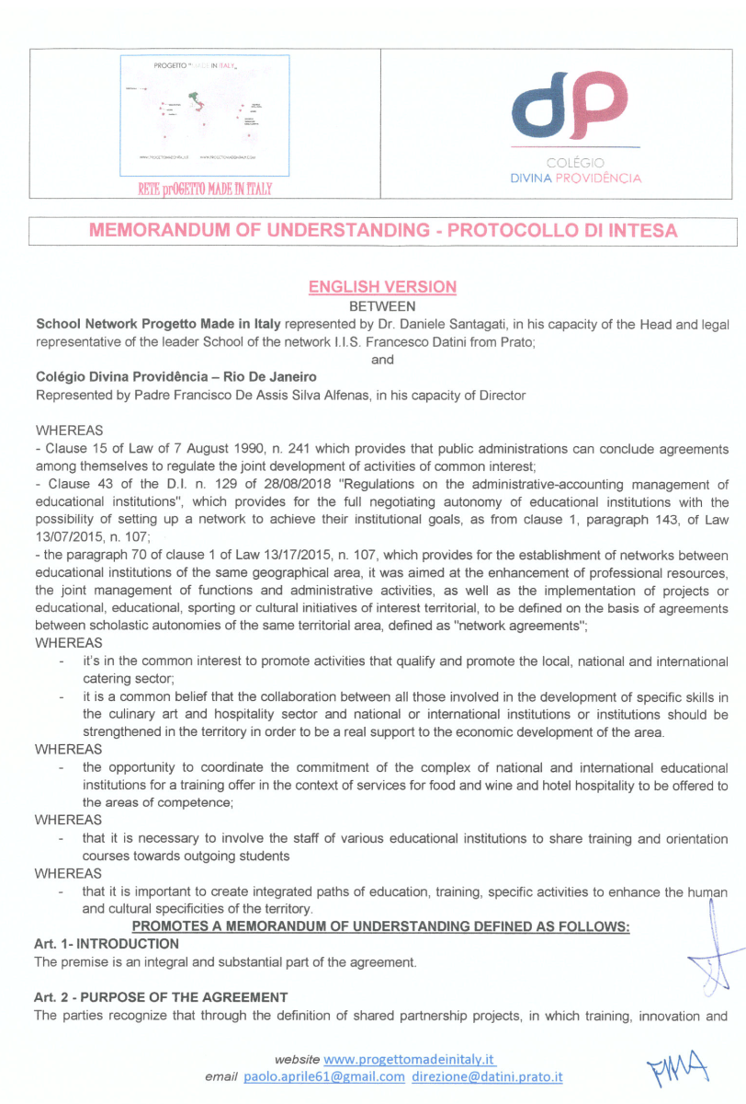
“Competenze sull’Internazionalizzazione: casi di studio ed esperienze sul campo”
Accordi con Scuole Straniere:
Durante la spedizione in Brasile dell’agosto 2019 la Rete ha stipulato un protocollo d’intesa in Italiano, Inglese e Portoghese con il Colégio Divina Providência per attività di diffusione dell’arte enogastronomica italiana e scambio di studenti.
Il Colégio Divina Providência, grazie alla nostra intermediazione, è divenuto partner privilegiato del Consolato Generale d’Italia per l’insegnamento dell’Italiano.
A cura di Cristina Tonelli, Daniele Santagati e Paolo Aprile

Slide 19
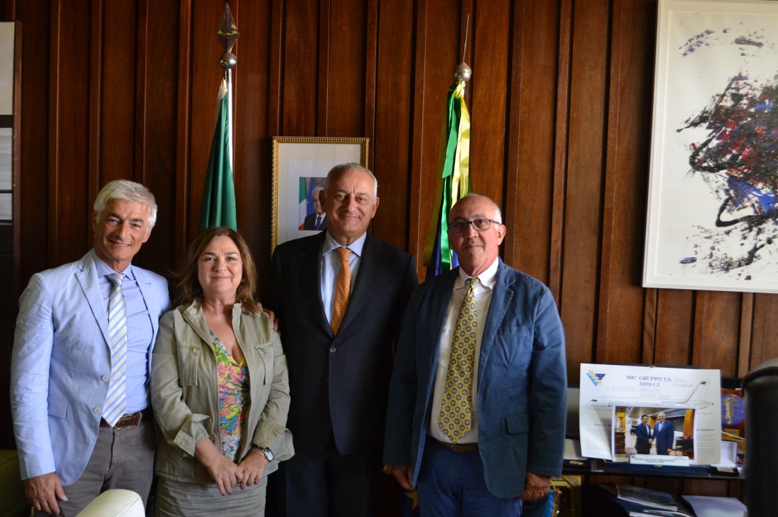
“Competenze sull’Internazionalizzazione: casi di studio ed esperienze sul campo”
Intese con sedi diplomatiche
Durante la spedizione in Brasile dell’agosto 2019 la Rete è stata ricevuta a Brasilia da S.E. l’Ambasciatore d’Italia in Brasile il Dott. Antonio Bernardini.
Si è immaginata una partnership ad ampio spettro per la promozione più efficace del Made in Italy in Brasile.
A cura di Cristina Tonelli, Daniele Santagati e Paolo Aprile

Slide 20
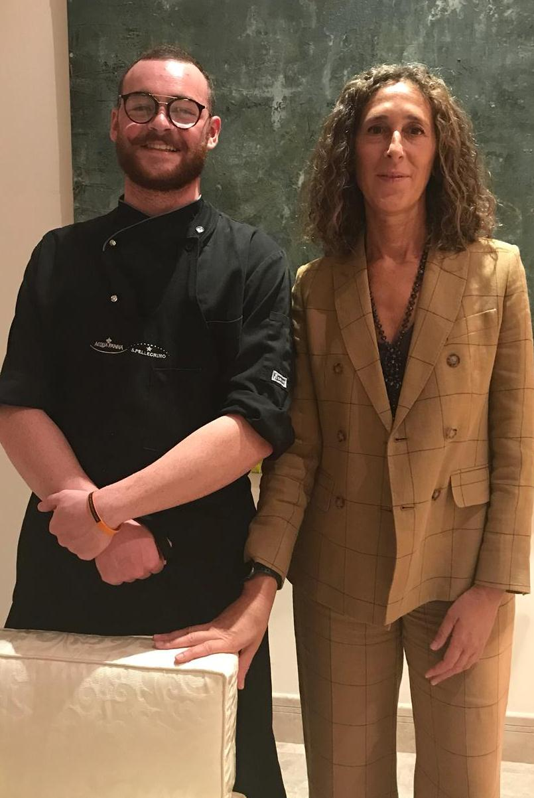
“Competenze sull’Internazionalizzazione: casi di studio ed esperienze sul campo”
Intese con sedi diplomatiche
L’allievo neodiplomato Davide Seclì, a seguito di un rapido colloquio selettivo avvenuto nel mese di agosto via videochiamata, dal 4 settembre 2019 è il cuoco dell’Ambasciatore d’Italia in Oman S.E. la Dott.ssa Federica Favi
A cura di Cristina Tonelli, Daniele Santagati e Paolo Aprile

Slide 21
“Competenze sull’Internazionalizzazione: casi di studio ed esperienze sul campo”
Intese con sedi diplomatiche
La imminente spedizione in Giappone prevede un’intesa con l’Istituto Italiano di Cultura di Tokyo che permetterà di pubblicare una pagina dedicata sulla rivista Io studio in Italia, pubblicata in 10.000 copie e diffusa in tutto il Paese
PAGINA PUBBLICAZIONE GIAPPONE DEFINITIVO_INGLESE PROGETTOMADEINITALY PER REV GRAFICA PAOLO.pdf
A cura di Cristina Tonelli, Daniele Santagati e Paolo Aprile

Slide 22
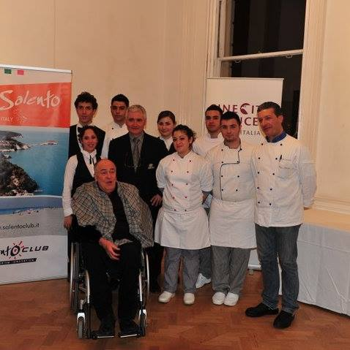
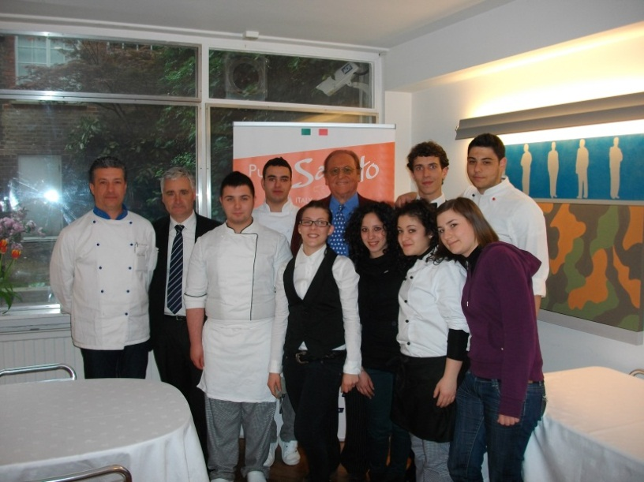
BREVE GALLERIA
Londra, marzo, aprile, ottobre 2011, Istituto Italiano di Cultura, Belgrave Square, Ambasciatori del gusto del Salento
A cura di Cristina Tonelli, Daniele Santagati e Paolo Aprile

Slide 23
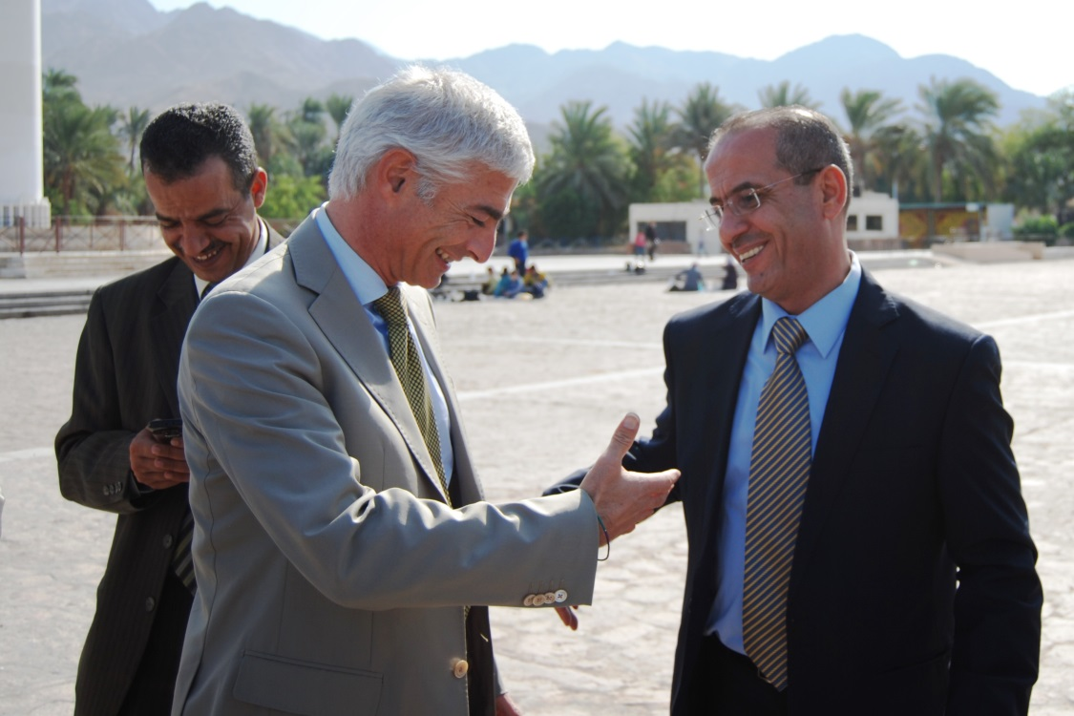
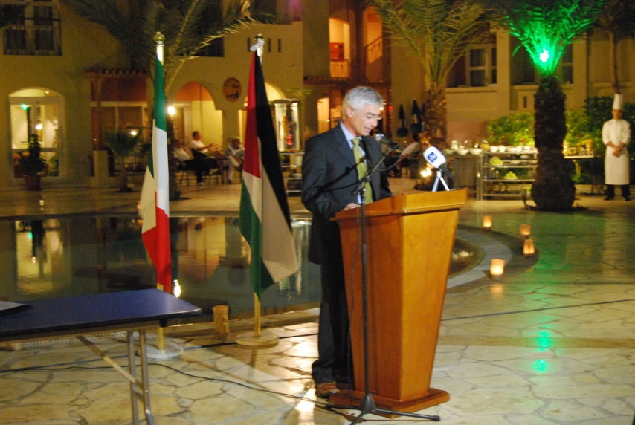
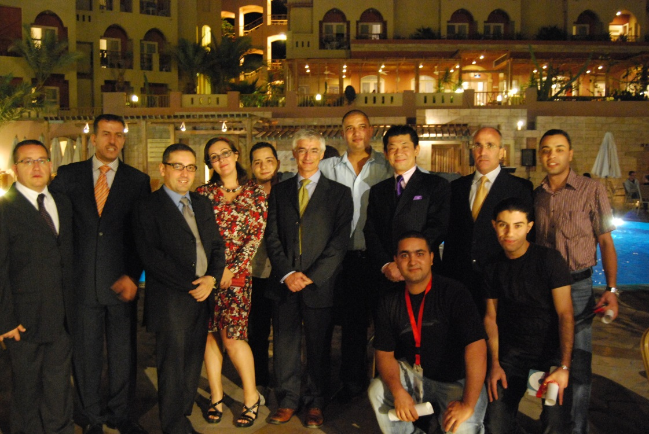
BREVE GALLERIA
Aqaba, Novembre 2012. Formazione di chef dei cinque stelle e degli studenti universitari giordani sulla cucina italiana e salentina. Collaborazione MIUR, Ambasciata e Consolato Generale d’Italia, Aqaba Chamber of Commerce, Ipseo Aldo Moro.
A cura di Cristina Tonelli, Daniele Santagati e Paolo Aprile

Slide 24
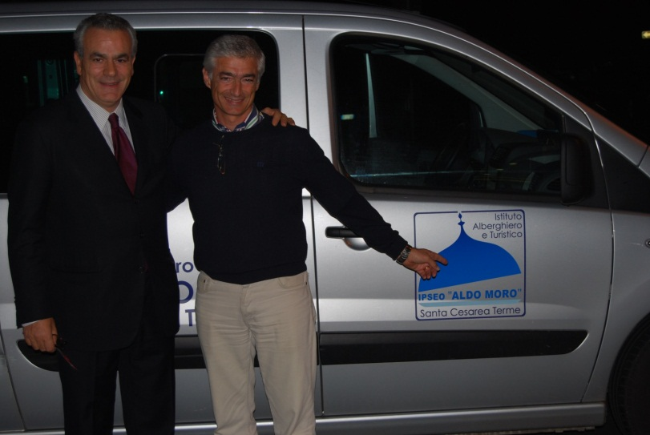
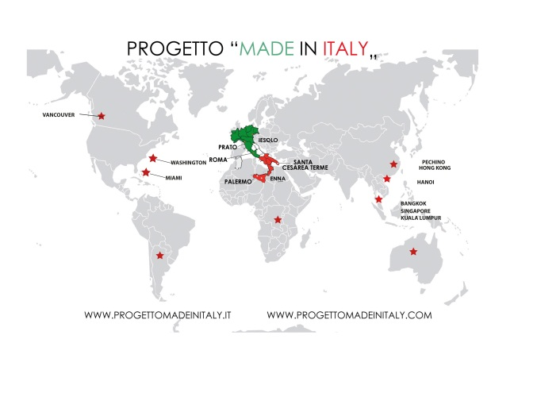
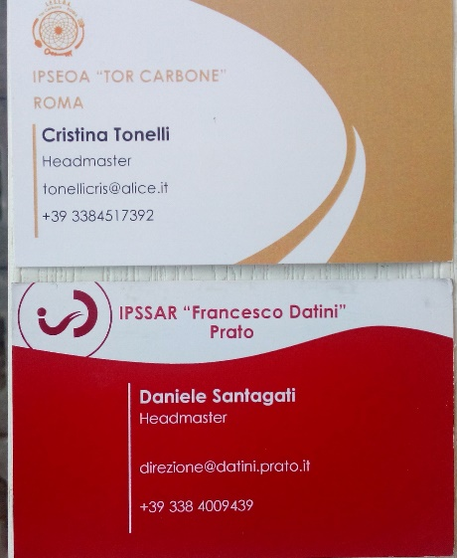
L’IMMAGINE È IMPORTANTE
Santa Cesarea Terme, Novembre 2012. L’autore del logo dell’IPSEO Aldo Moro: il Prof. Arch. Antonio Romano ,uno dei più grandi designer di marchi italiani.
Le Personal Card dei Dirigenti delle scuole aderenti alla Rete Progetto Made in Italy.
A cura di Cristina Tonelli, Daniele Santagati e Paolo Aprile

Slide 25
L’IMMAGINE È IMPORTANTE
Santa Cesarea Terme, Settembre 2017. La Regione Puglia commissiona a una società di produzione video la realizzazione di quattro mini clip professionali che possano mettere bene in evidenza le qualità dell’intero territorio attraverso narrazioni brevi che facciano leva anche sull’enogastronomia e sul settore agroalimentare.
L’Istituto Alberghiero di Santa Cesarea Terme è chiamato ad esercitare il ruolo di narratore e di trait d’union dell’intera realizzazione alla quale vengono apposti anche i sottotitoli in Inglese e Cinese.
Una ulteriore attestazione della crescente importanza, anche in chiave promozionale, che le Istituzioni attribuiscono alla nostra tipologia di offerta formativa.
REGIONE PUGLIA - RICETTA 1 sub ENG.mp4
REGIONE PUGLIA - RICETTA 2 sub CN.mp4
A cura di Cristina Tonelli, Daniele Santagati e Paolo Aprile

Slide 26
BREVE GALLERIA
THANK YOU FOR YOUR KIND ATTENTION!
A cura di Cristina Tonelli, Daniele Santagati e Paolo Aprile

Slide 27
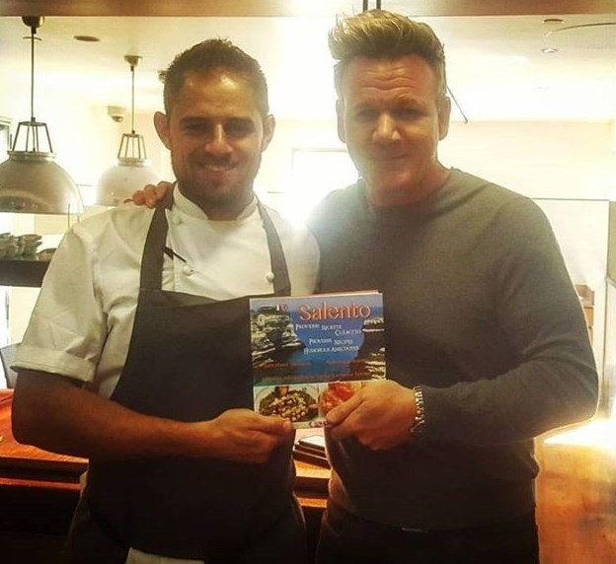
BREVE GALLERIA
A cura di Cristina Tonelli, Daniele Santagati e Paolo Aprile

Slide 28
BREVE GALLERIA
A cura di Cristina Tonelli, Daniele Santagati e Paolo Aprile

Slide 29
BREVE GALLERIA
THANK YOU FOR YOUR KIND ATTENTION!
A cura di Cristina Tonelli, Daniele Santagati e Paolo Aprile

Slide 30
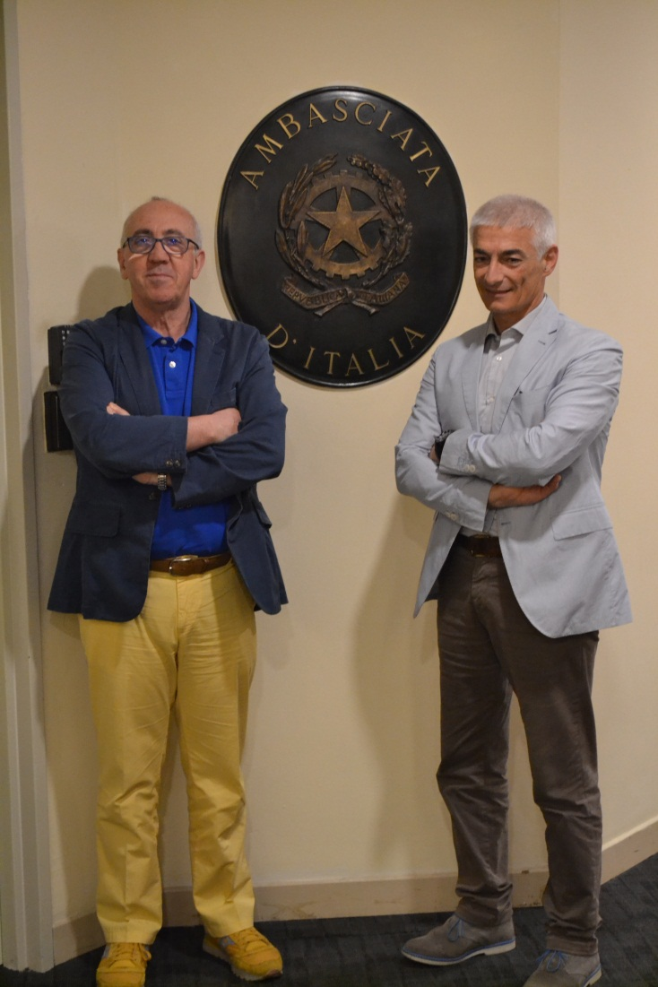
BREVE GALLERIA
THANK YOU FOR YOUR KIND ATTENTION!
A cura di Cristina Tonelli, Daniele Santagati e Paolo Aprile

Slide 31
BREVE GALLERIA
THANK YOU FOR YOUR KIND ATTENTION!
A cura di Cristina Tonelli, Daniele Santagati e Paolo Aprile

Slide 32
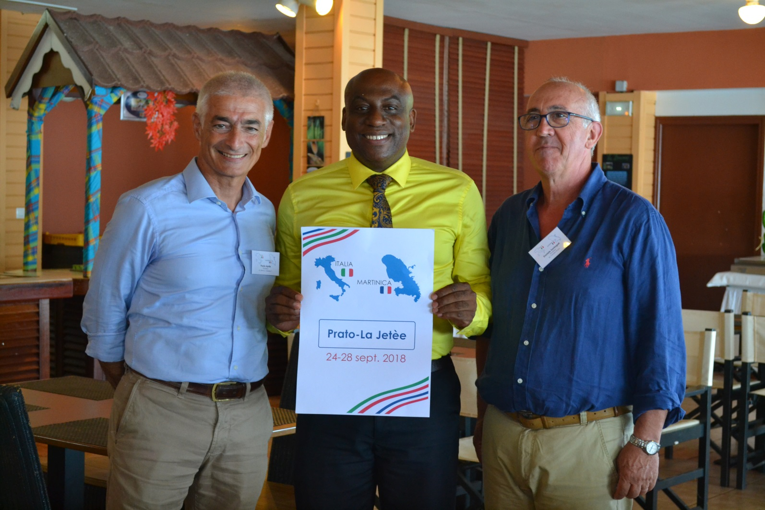
BREVE GALLERIA
Martinica, Settembre 2018. Una delegazione del Datini di Prato e dell’Ipseo Aldo Moro getta le basi per un progetto Erasmus su Dieta Mediterranea e prodotti agroalimentari tropical-equatoriali. I due Dirigenti con il Collega della Martinica Didier Marmot.
A cura di Cristina Tonelli, Daniele Santagati e Paolo Aprile

Slide 33
BREVE GALLERIA
Santa Cesarea Terme, 21/11/2018. L’attrice malese Nabila Huda realizza un servizio sul Salento su indicazione della nostra Ambasciata a Kuala Lumpur
WhatsApp Video 2018-11-23 at 7.49.11 PM.mp4
https://m.facebook.com/story.php?story_fbid=713937575651299&id=173437093034686
https://www.instagram.com/p/Bqf8xNUnUkf/?utm_source=ig_share_sheet&igshid=1oqr03ei6cza6&r=wa1
A cura di Cristina Tonelli, Daniele Santagati e Paolo Aprile

Slide 34
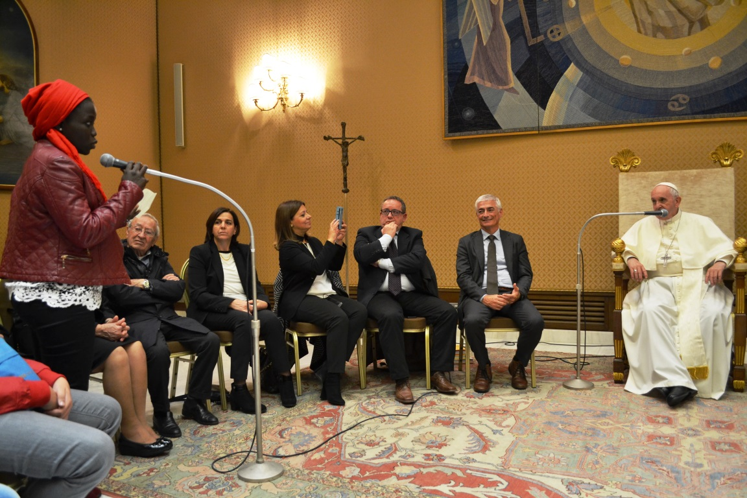
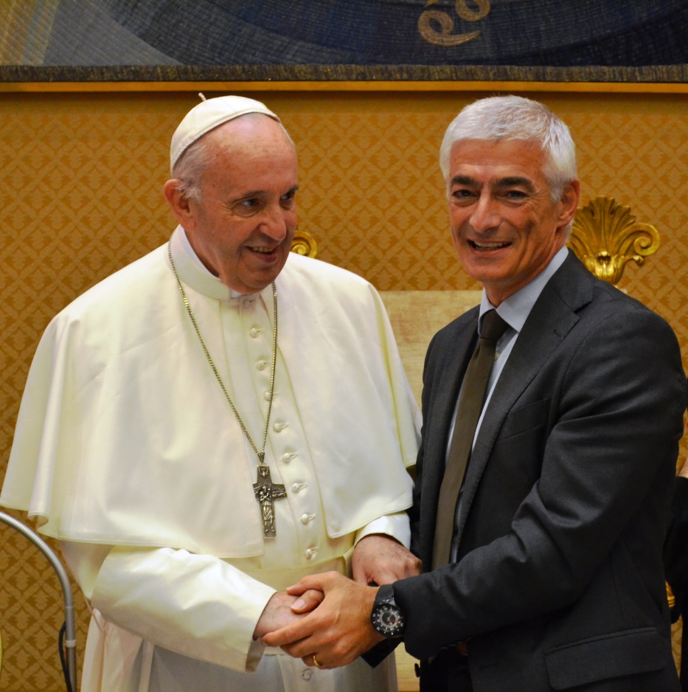
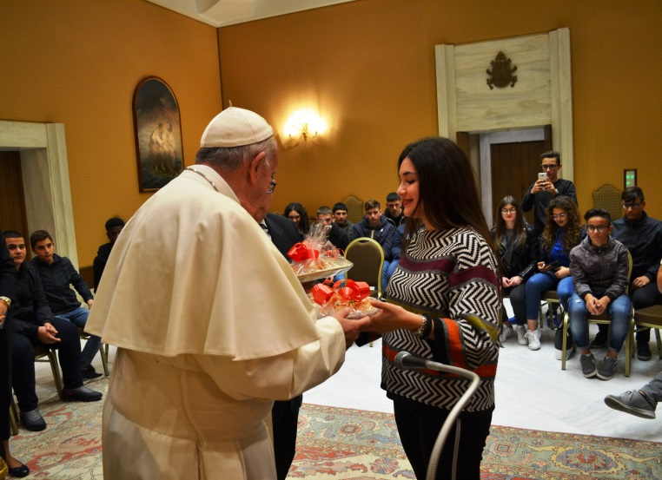
BREVE GALLERIA
Roma, 06/11/2018 . L’Ipseo Aldo Moro ricevuto in udienza privata da Sua Santità Papa Francesco
A cura di Cristina Tonelli, Daniele Santagati e Paolo Aprile

Slide 35
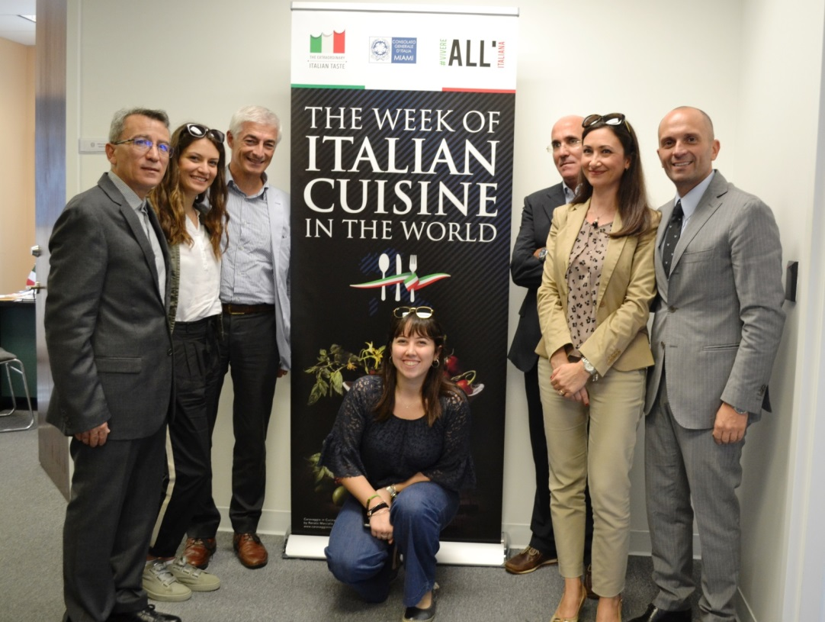
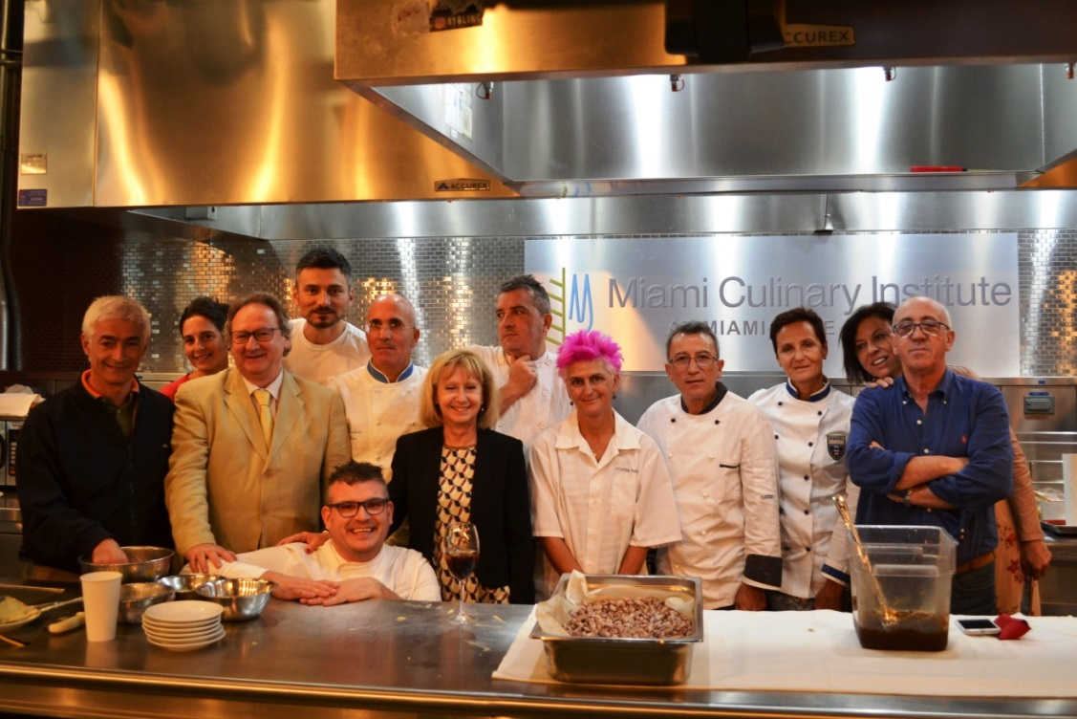
BREVE GALLERIA
Miami, 10-17 Novembre 2018 . L’Ipseo Aldo Moro coordina un pool di cinque scuole alberghiere italiane di eccellenza per la Settimana della Cucina italiana nel mondo. Masterclass con Cristina Bowerman
A cura di Cristina Tonelli, Daniele Santagati e Paolo Aprile

Slide 36
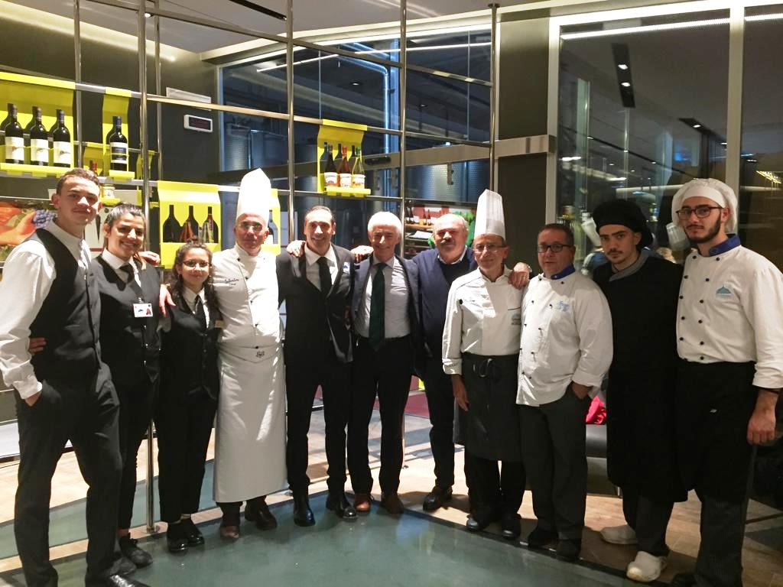
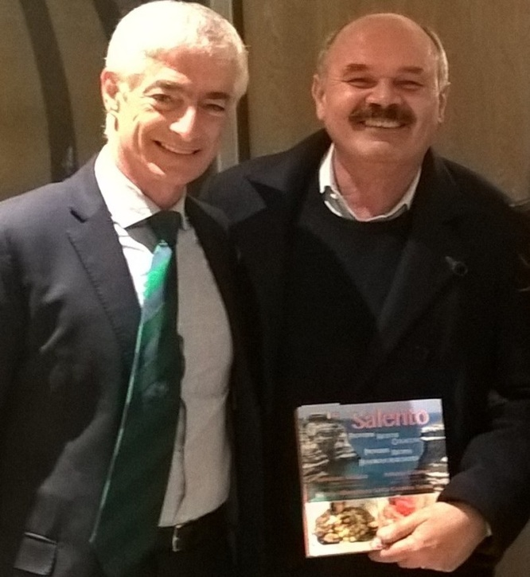
BREVE GALLERIA
Galatina, 20/11/2018. Oscar Farinetti presenta il suo libro dal titolo Quasi. L’Ipseo Aldo Moro è chiamato a preparare per lui e il suo entourage una apprezzatissima cena
A cura di Cristina Tonelli, Daniele Santagati e Paolo Aprile

Slide 37
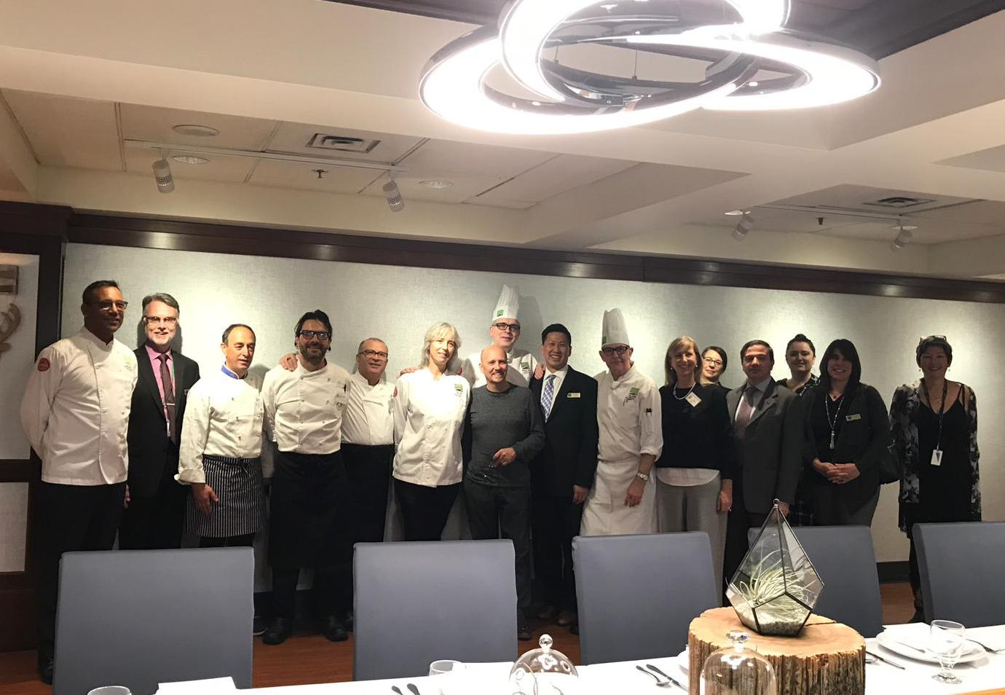
BREVE GALLERIA
Vancouver, novembre 2108. Delegazione italiana che celebra la Settimana della Cucina italiana di qualità nel mondo presso il Vancouver Community College con lo chef tristellato Heinz Beck.
A cura di Cristina Tonelli, Daniele Santagati e Paolo Aprile

Slide 38
BREVE GALLERIA
Brasilia, 15/08/2019. Delegazione italiana in visita all’Ambasciata d’Italia con Dirigenti Aprile, Magnasco e Santagati insieme con l’Ambasciatore S.E. il Dott. Antonio Bernardini
A cura di Cristina Tonelli, Daniele Santagati e Paolo Aprile

Slide 39
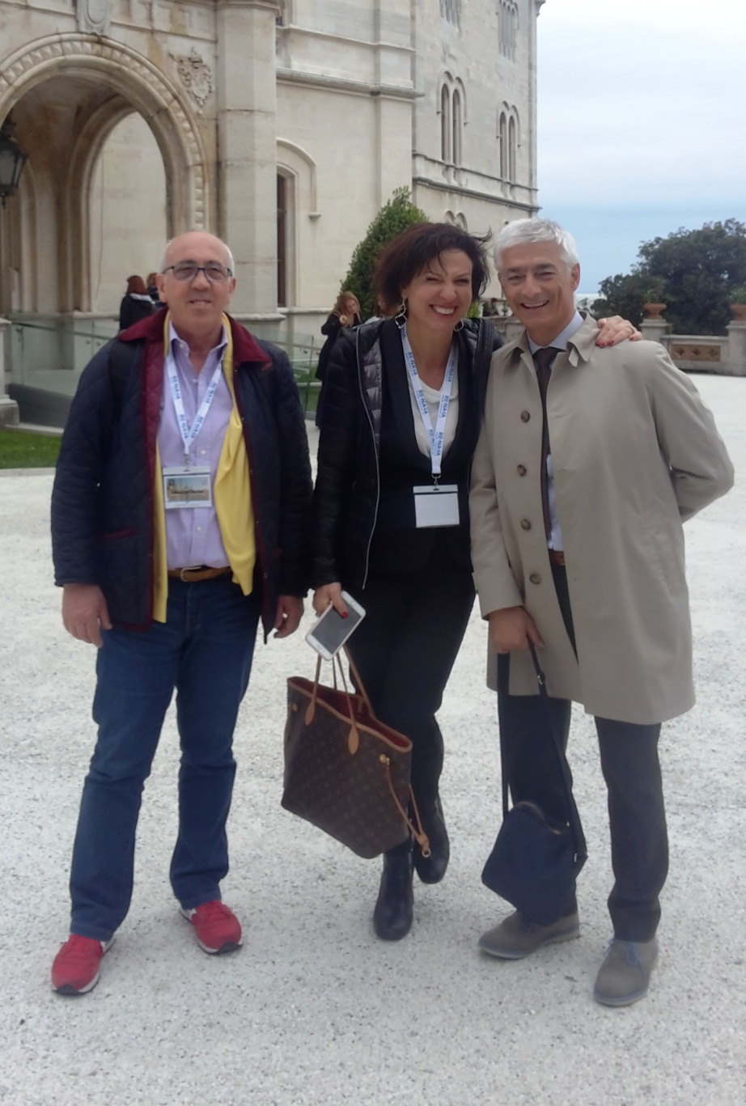
“Competenze sull’Internazionalizzazione: casi di studio ed esperienze sul campo”
THANK YOU FOR YOUR
KIND ATTENTION!
Cristina, Daniele, Paolo
A cura di Cristina Tonelli, Daniele Santagati e Paolo Aprile

